Slide 1
红黑树的实现和分析
分享人：王博

Slide 2
目录
CONTENT
第一章
问题描述和分析
第二章
红黑树性质与时间复杂度分析
第三章
查找、插入与删除实现
第四章
红黑树应用

Slide 3
1
问题描述与分析

Slide 4
问题描述与分析
问题描述：
红黑树是一种自平衡二叉搜索树，是在进行插入和删除操作时通过特定操作保持二叉搜索树的平衡，从而获得较高的搜索性能。
基本要求：
（1）设计并实现红黑树的ADT，该ADT包括Tree的组织存储以及其上的基本操作：包括初始化，查找，插入和删除等。并分析基本操作的时间复杂性。
（2）实现红黑树的基本操作演示（鼓励应用图形界面）。
（3）采用红黑树，编写一个小型的英汉词典索引，并实现简单的检索功能，词典可以手工建立，也可以网上寻找。
*（4）实现红黑树的合并操作，并应用于字典的合并。

Slide 5
2
红黑树性质与时间复杂度分析

Slide 6
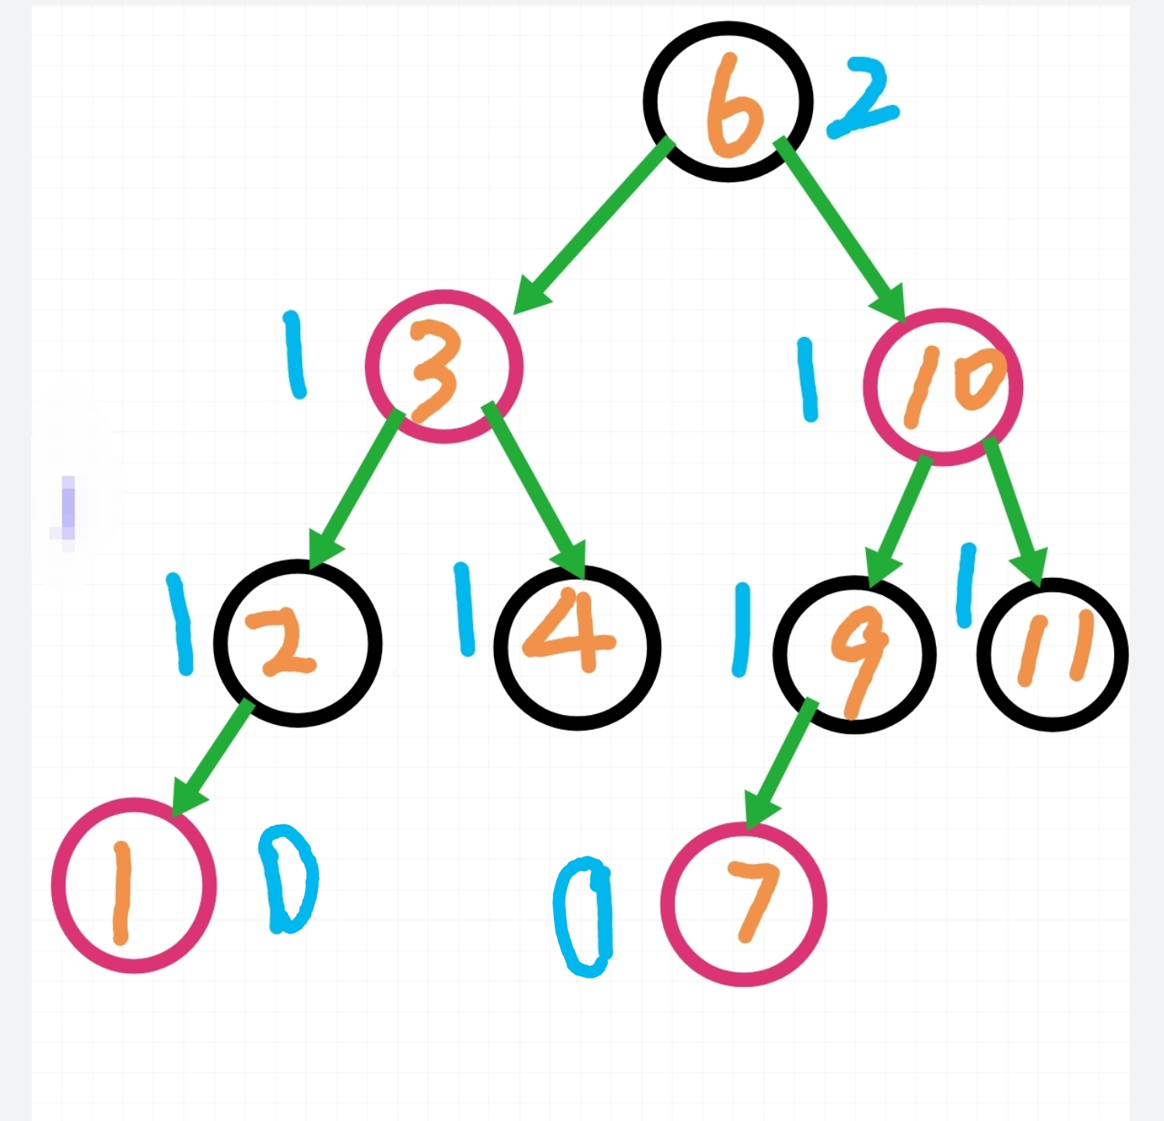
红黑树性质与时间复杂度分析
性质 1.每个结点是红色或黑色的。
2.根结点是黑色的。
3.红色结点的孩子一定为黑色。
4.对每个结点x，从该结点到任一叶结点的简单路径上，所含黑结点的个数 相同（这个个数我们定义为black height of x, bh(x)）
一个例子：

Slide 7

红黑树性质与时间复杂度分析
根据刚才的性质，我们现在可以做时间复杂度分析。
对于二叉树来说，分析时间复杂度最重要的就是分析他的树高h。
两个引理：
引理1：bh(x)>=h(x)/2（h(x)固定情况下bh(x)的最小值？）
引理2：nodes(x)>=$2^{bh(x)}−1$
bh(x)固定，考虑结点最少的情况，也就是全黑。
这种情况下，根据性质4，可以知道是一棵高度为bh(x)的完全二叉树，结点个数为1+2+4+...+$2^{bh(x)−1}$= $2^{bh(x)}−1$
根据上面两条引理，
nodes(root)>=$2^{bh(root)}−1$>=$2^{h(root)/2}−1$
因此
n>=$2^{h/2}$-1（n为整个树的结点个数，h为树高）
h<=2*$\log_{2}$(n+1)。

Slide 8
3
查找、插入、删除实现

Slide 9
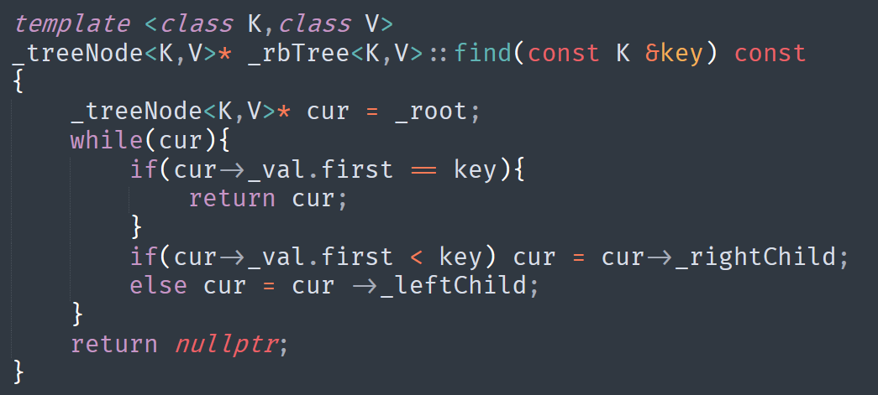
查找
完全执行BST的查找。
代码：

Slide 10
插入
Step1:
找到插入位置，过程类似于查找。
Step2:
插入一个红色结点。(这样做不会影响bh值)
Step3：
维护红黑树的性质。
根结点为黑、红色儿子必须为黑、每个结点的bh值。
Notes:
根节点在最后赋成黑色。如果父节点为黑色，说明不需要调整。
自己和父节点都为红色时，需要调整。

Slide 11
插入
维护性质的伪代码：
while(x为红 && x.parent为红){
if(x的叔叔结点为红色){
将父结点和叔叔结点染黑
祖父节点染红
x = 祖父节点
}else{ //x的叔叔结点不存在或者为黑色
根据情况旋转并染色
break;
}
}

Slide 12
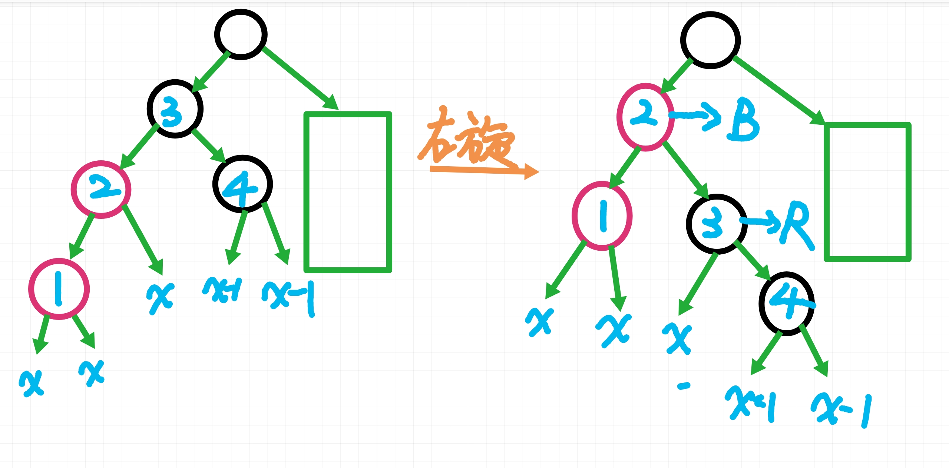
插入
一个例子：

Slide 13
删除
Step1:
执行BST删除的第一步。将待删除结点转化为最多有一棵子树
Step2:
待删除结点如果为红色，直接删除，因为不会影响红黑树的性质
而如果待删除结点是黑色，且有子树，那么子树一定是一个红色结点，用这个红色结点来替换自己即可。
Step3：
现在待删除结点是黑色叶子结点。
删除这个结点会使得这棵子树的bh值-1，那么兄弟子树的bh值会比他高。需要进行调整。
Notes:
根节点在最后赋成黑色。如果父节点为黑色，说明不需要调整。
自己和父节点都为红色时，需要调整。

Slide 14
删除
调整伪代码：x为需要调整的结点。
（调整的目的是让x的兄弟子树的bh值也-1，然后根据父节点的颜色进行讨论。）
modify(x)
if(x的兄弟是红色){
将兄弟结点旋转到父结点的位置
兄弟结点染黑，父结点染红
modify(x)
}

Slide 15
删除
else{//兄弟结点为黑色
if(x的父结点是红色){
if(x的兄弟有红色儿子){
利用红色儿子进行旋转调整，可以达到平衡。
}else{
兄弟染红色，父结点染黑。已经达到平衡。
}
}else{ //父结点是黑色
if(x的兄弟有红色儿子){
利用红色儿子进行旋转调整，可以达到平衡。
}else{
兄弟染红色，父结点染黑。
modify(x.parent)
}
}

Slide 16
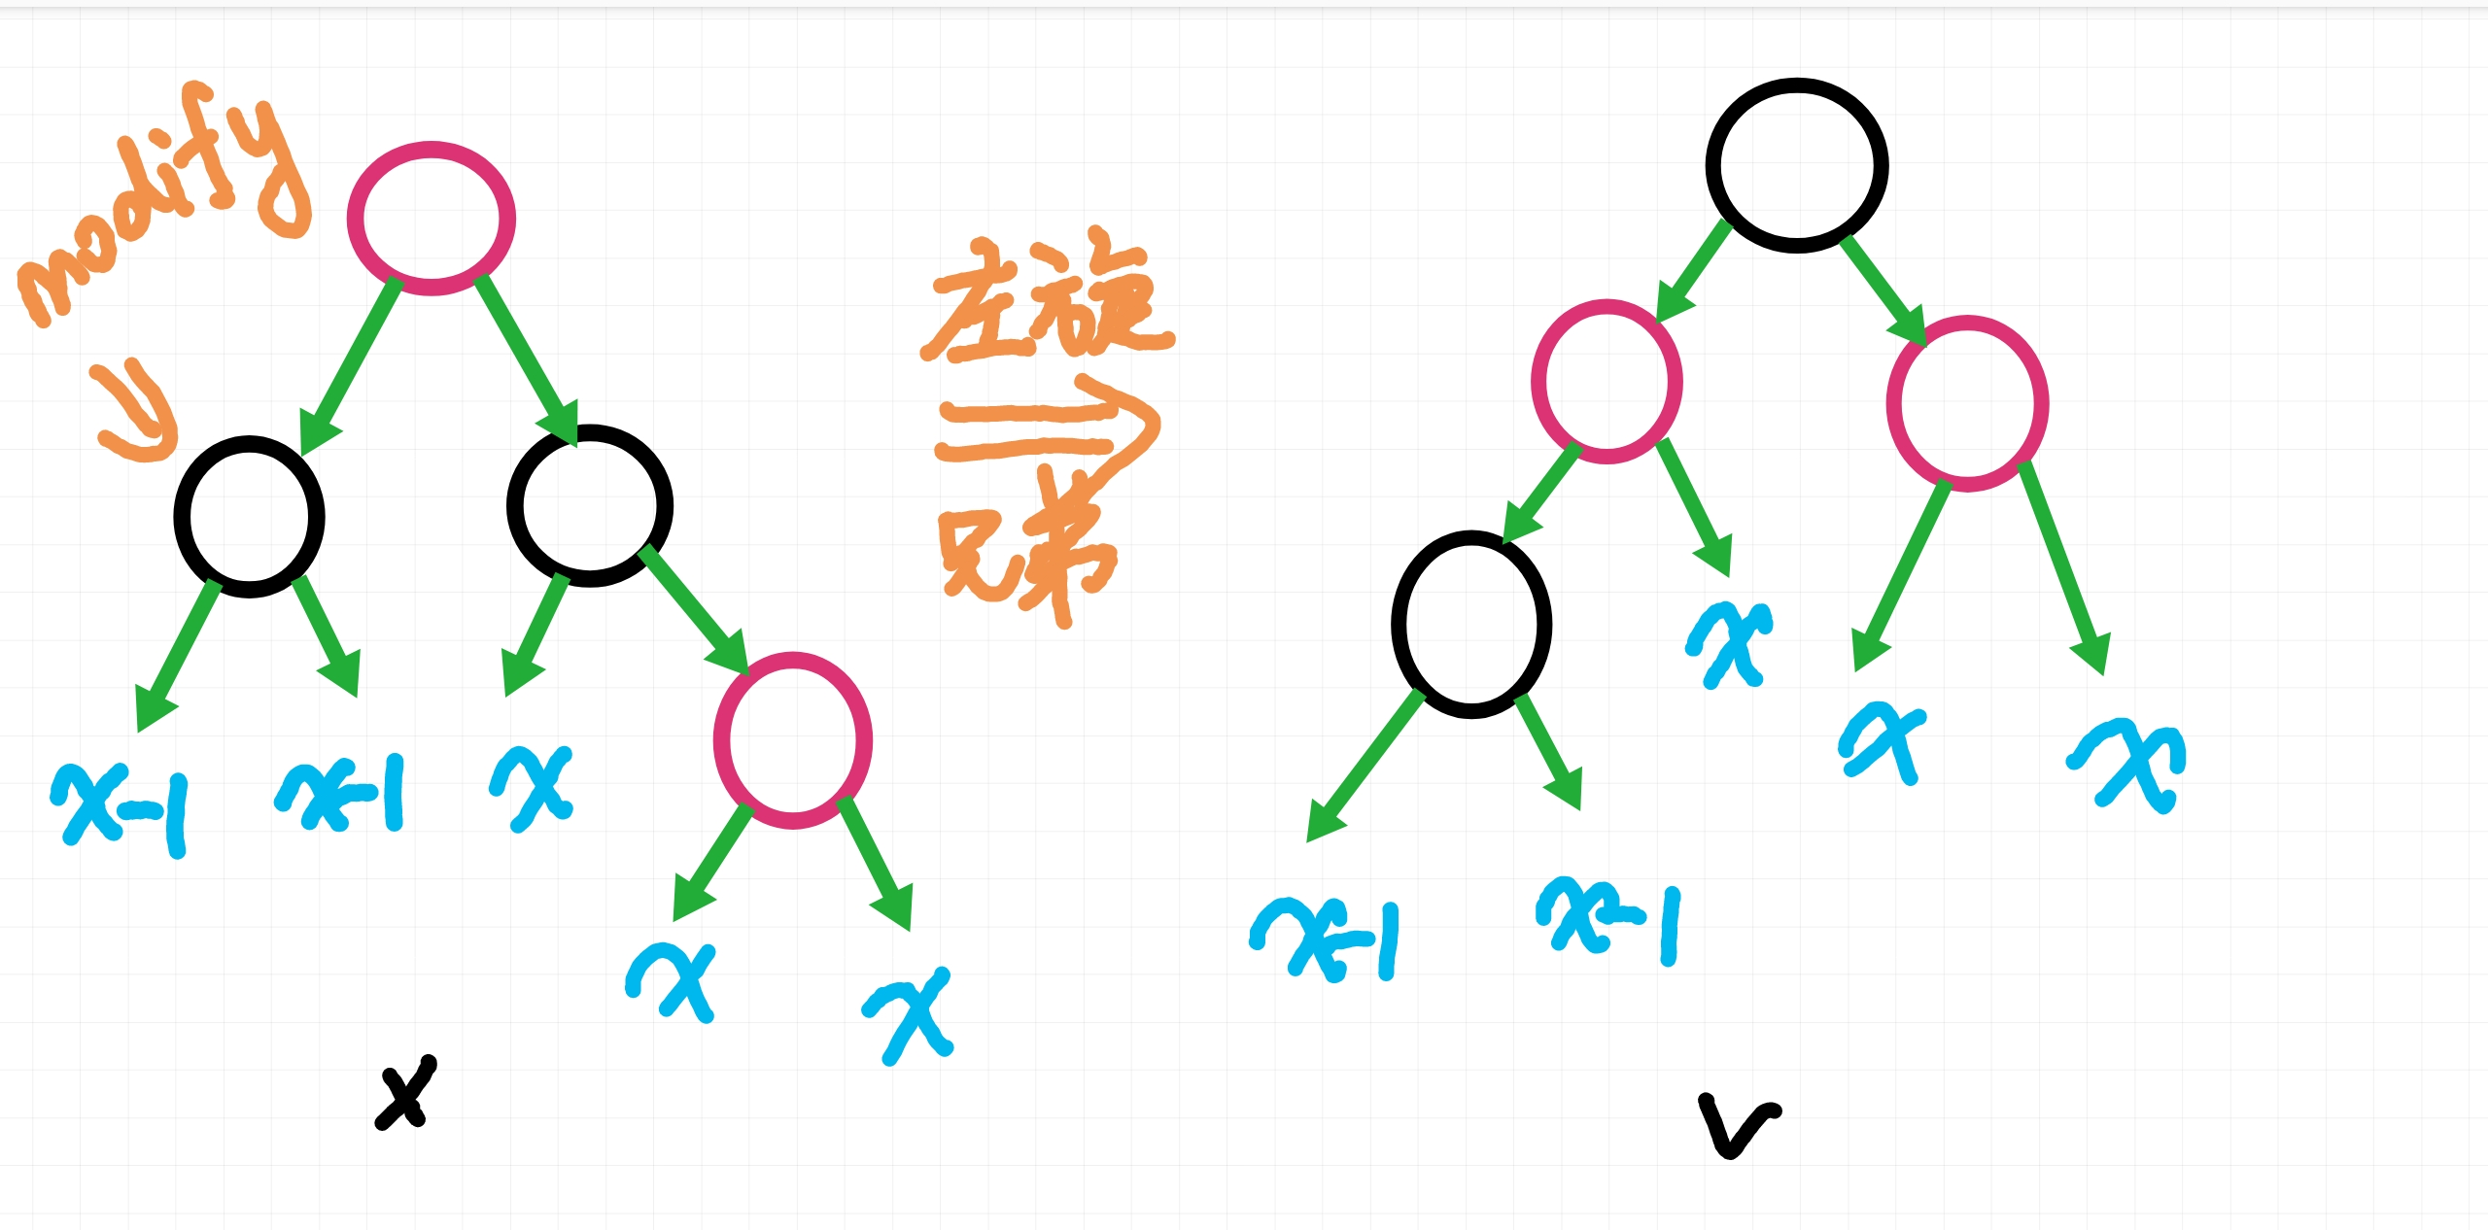
删除
一个例子：

Slide 17
4
红黑树应用

Slide 18
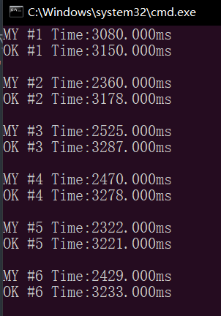
红黑树应用
map/set：
和map时间对比->
英汉词典索引：
利用红黑树，存储键值对<英文, 汉语翻译>即可。可以插入新单词，删除某个单词，根据英语查询对应汉语意思。
红黑树合并：
选择小的红黑树，每次操作将小的红黑树的根插入到大的红黑树中，并删除这个根节点即可。

Slide 19
感谢你们的聆听
THANK YOU FOR YOUR LISTENING!

